Slide 1


Docker

Slide 2
- Docker. - Что? Зачем?
Docker – это открытая платформа для разработки, доставки и эксплуатации приложений Зачем это использовать:
Изолированность процессов
Безопасность перемещения на другую среду
Отсутствие необходимости бесконечного конфигурирования системы
Размещение на серверах, дата-центрах и облаках и т.д. без боли и мучений
Легковесность
Простота размножения сущностей

Slide 3
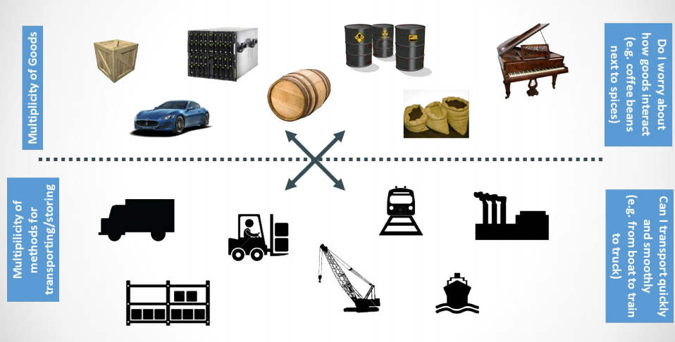

Slide 4
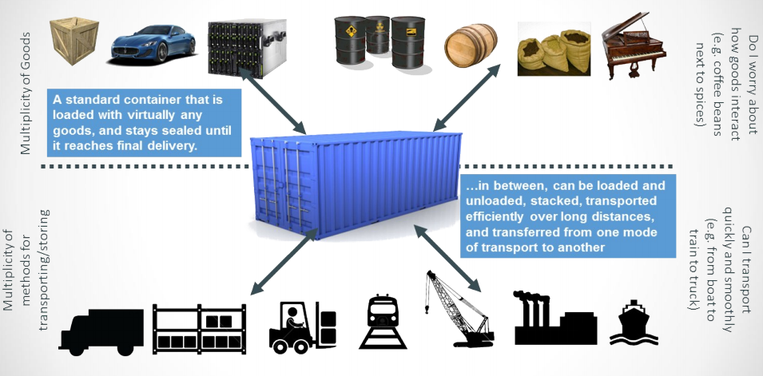

Slide 5
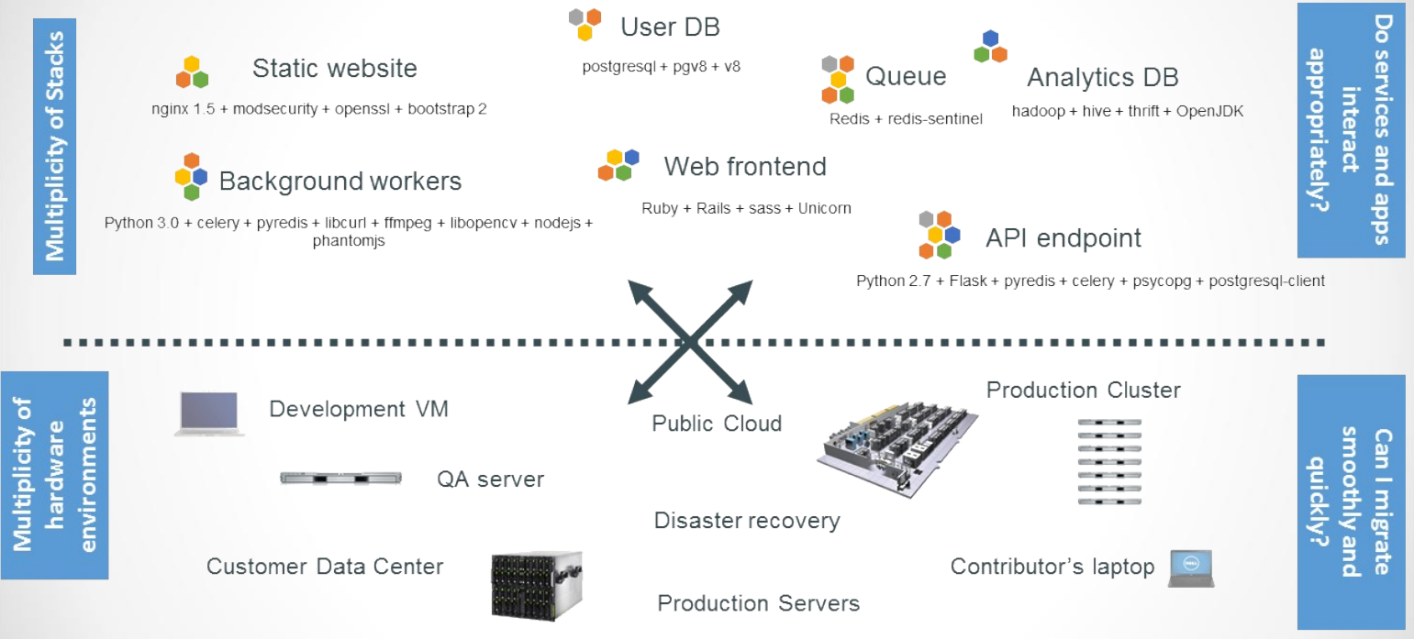

Slide 6
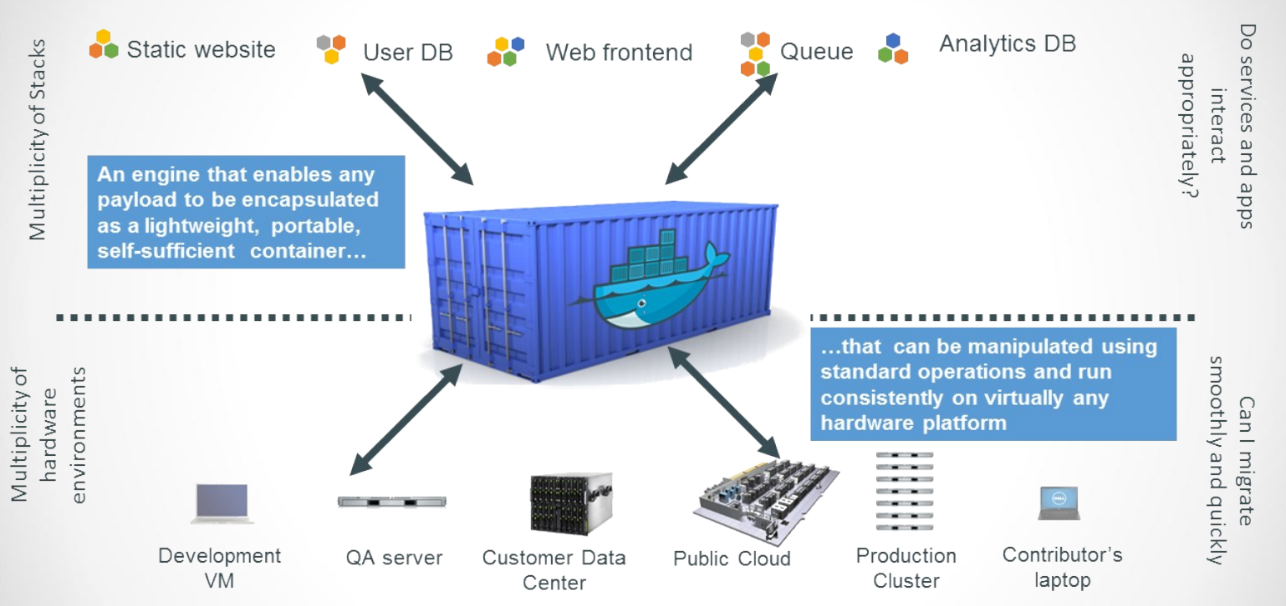

Slide 7

До Docker

Slide 8

После Docker

Slide 9
Из чего стостоит Docker?
Docker: платформа виртуализации с открытым исходным кодом
DockerHub: сервис-платформа для распространения и управления образами Docker

Slide 10
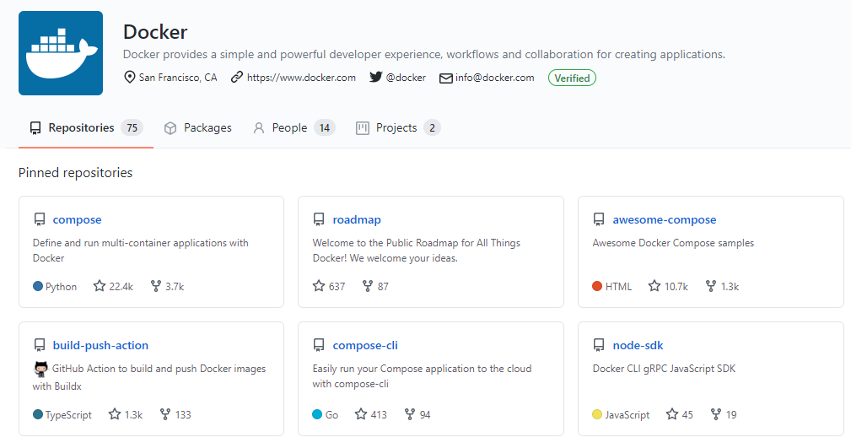

Slide 11
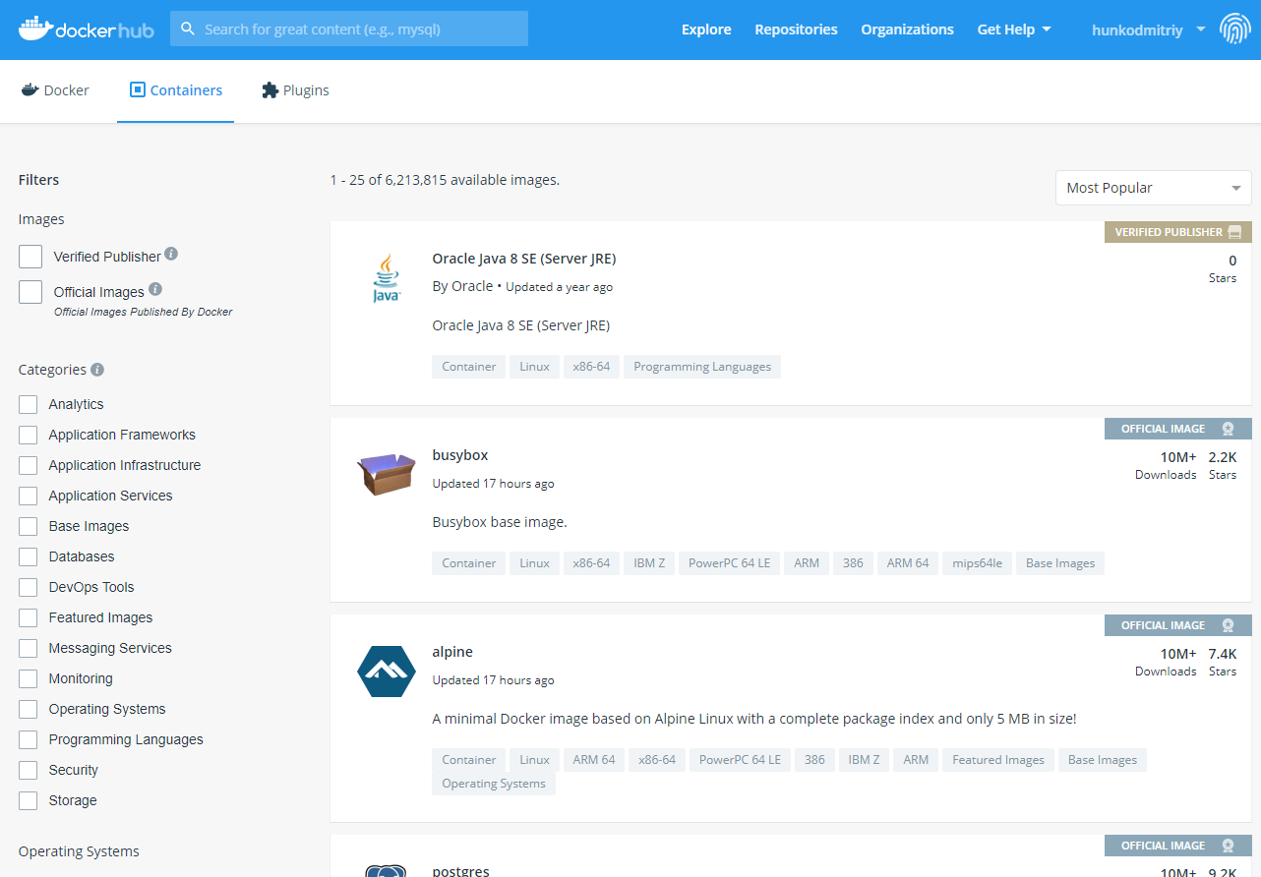

Slide 12
Компоненты Docker
Образ: Read-only шаблон для создания контейнеров.
Docker-реестр: Хранилище образов.
Контейнер: Сущность, созданная на основе образа.

Slide 13
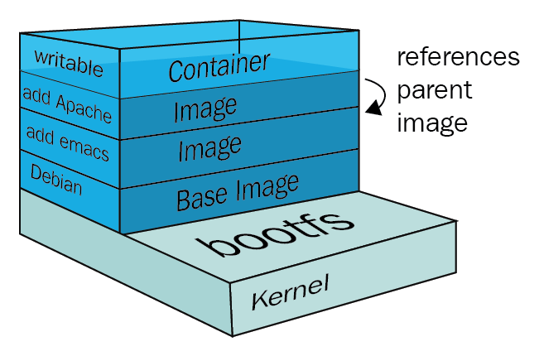
Слоёный пирог из образов

Slide 14
Изоляция и распределение ресурсов
Пространство имен
- Docker создает отдельное пространство имен для контейнера.
- Каждый контейнер запущен в своем пространстве имен, и не имеет доступ к внешней системе.
Контрольные группы
- Контрольные группы позволяют разделять доступные ресурсы железа и если необходимо, устанавливать пределы и ограничения.

Slide 15
Изоляция и распределение ресурсов
Пространство имен:
- Docker создает отдельное пространство имен для контейнера.
- Каждый контейнер запущен в своем пространстве имен, и не имеет доступ к внешней системе.
Контрольные группы:
- Контрольные группы позволяют разделять доступные ресурсы железа и если необходимо, устанавливать пределы и ограничения.

Slide 16
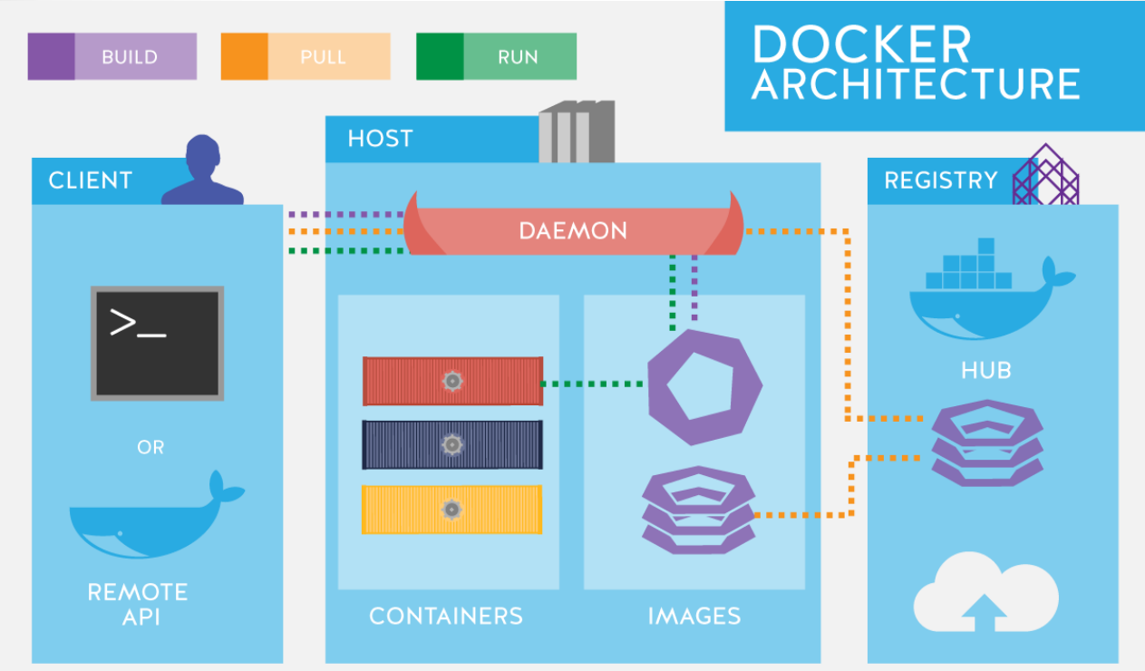
Архитектура взаимодействия с контейнерами

Slide 17
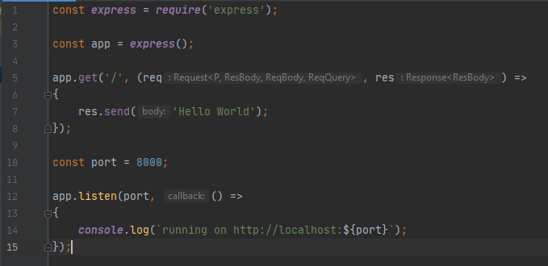
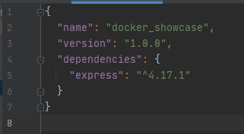
Запуск Node JS сервера в контейнере Шаг 1: Написать код, который должен будет работать из контейнера
Index.js
package.json

Slide 18
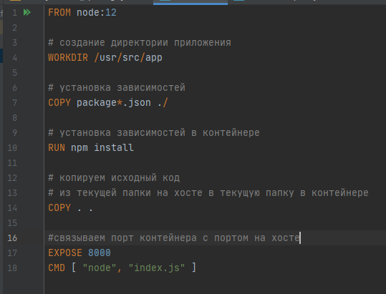
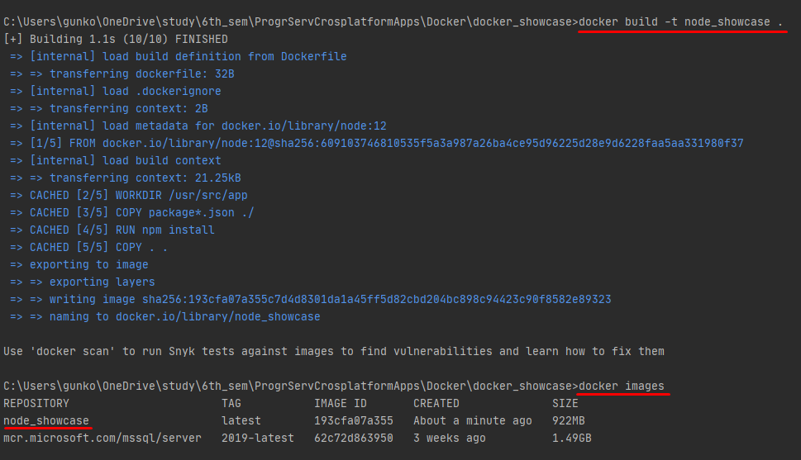
Запуск Node JS сервера в контейнере Шаг 2: Создать Dockerfile и на его основе создать образ
Dockerfile
Terminal commands

Slide 19
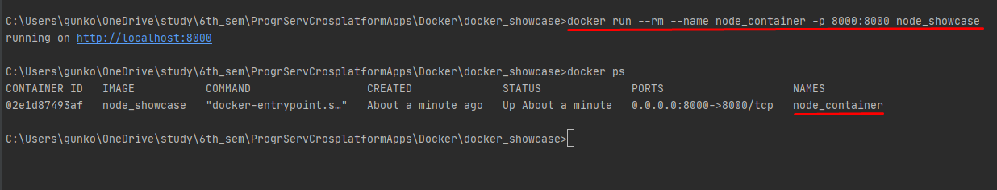
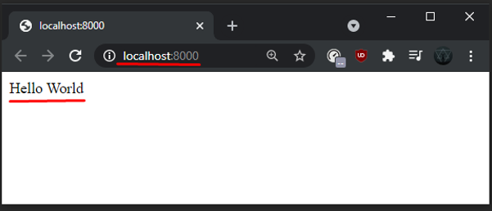
Запуск Node JS сервера в контейнере Шаг 3: Стартуем!

Slide 20
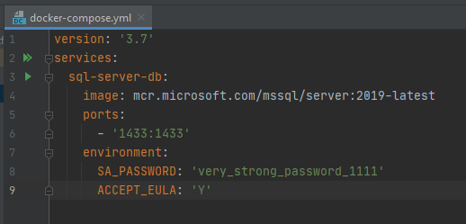
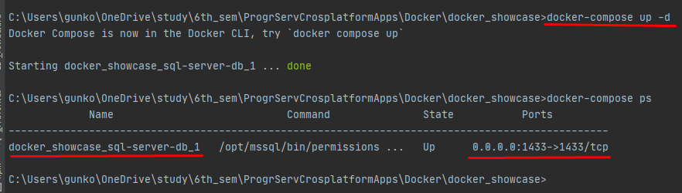
Docker Compose и развертывание MSSQL БД Шаг 1: Создание файла конфигурации БД и её запуск

Slide 21
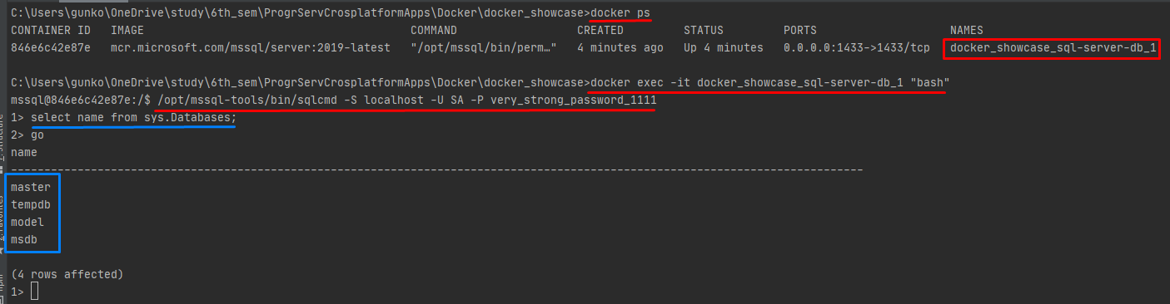
Docker Compose и развертывание MSSQL БД Шаг 2: Проверка работоспособности с помощью sqlcmd

Slide 22


